Slide 1

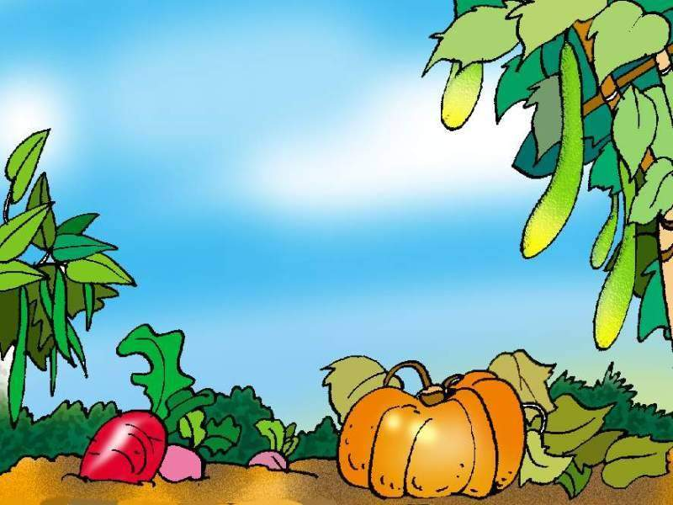
小学语文一年级上册
菜园里

Slide 2
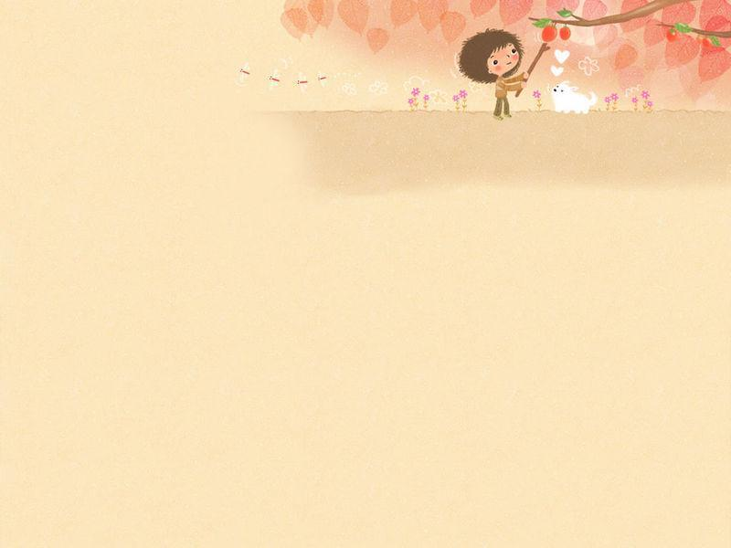
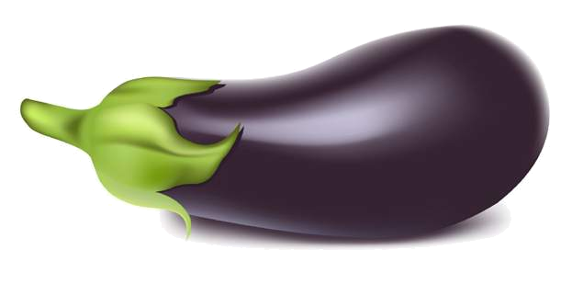
身穿紫衣裳，
肉儿白又细，
煮过后，
衣儿肉儿都变色。
（茄子）

Slide 3
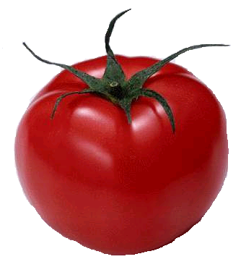
圆圆脸儿像苹果，
又酸又甜营养多，
既能做菜吃，
又可当水果。
（西红柿）

Slide 4
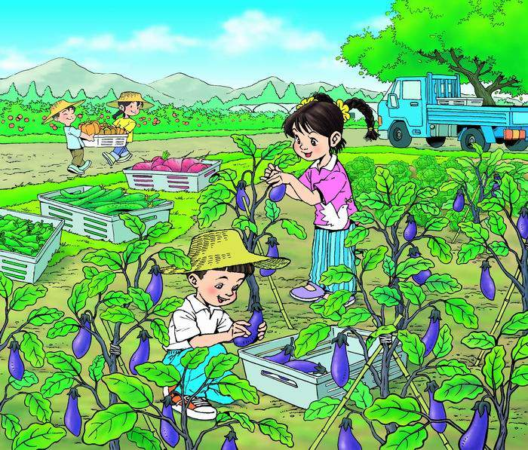

cài yuán
cài yuán
菜
里
菜
园
园
Notes:
菜园里

Slide 5
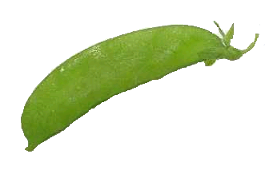


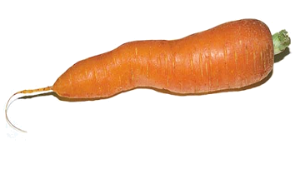
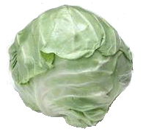



xī hóng shì
bái cài
白 菜
西 红 柿
dòu jiǎo
nán guā
豆 角
南 瓜
luó bo
萝 卜
juǎn xīn cài
huáng guā
卷 心 菜
là jiāo
黄 瓜
辣 椒
qié zi
茄 子
菜园里有( ),有( ).
菜园里有( ),有( ),还有( ).

Slide 6
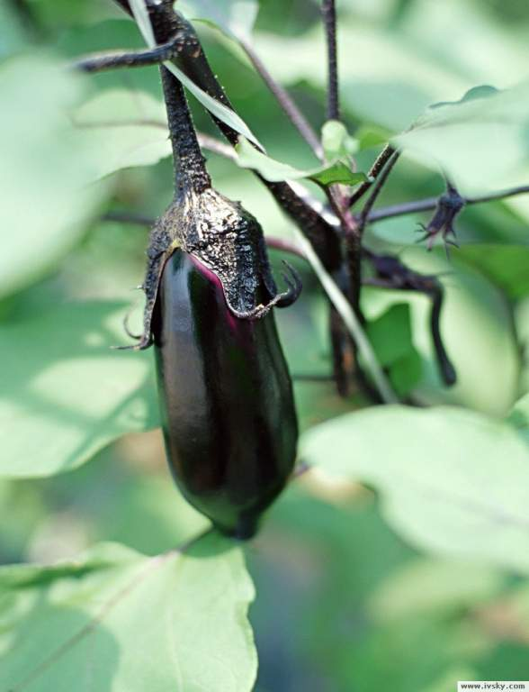
qié zi
茄 子
Notes:
茄子

Slide 7
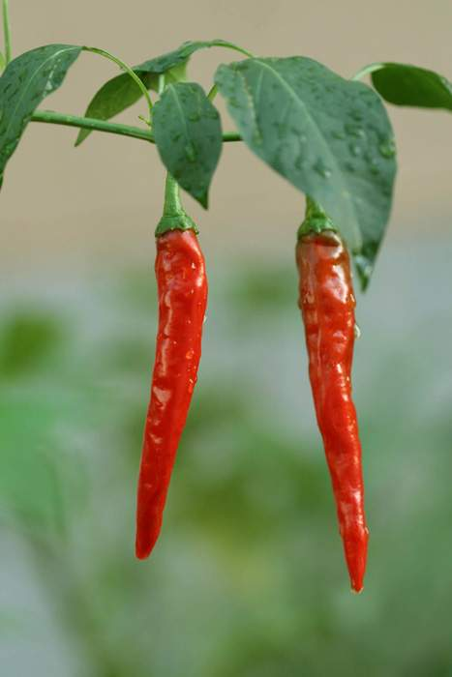
là jiāo
辣 椒

Slide 8
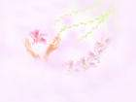
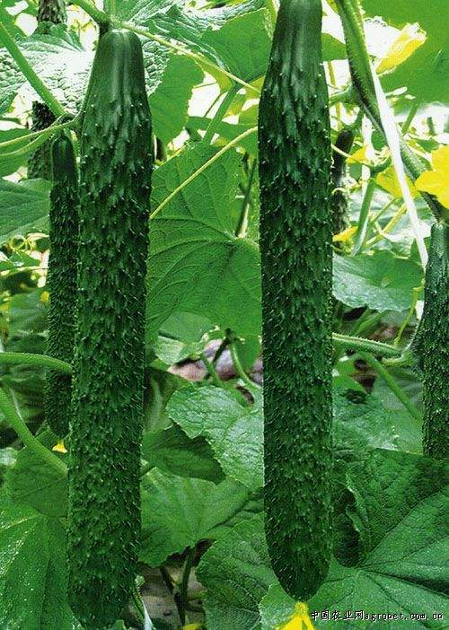
huáng guā
黄 瓜

Slide 9
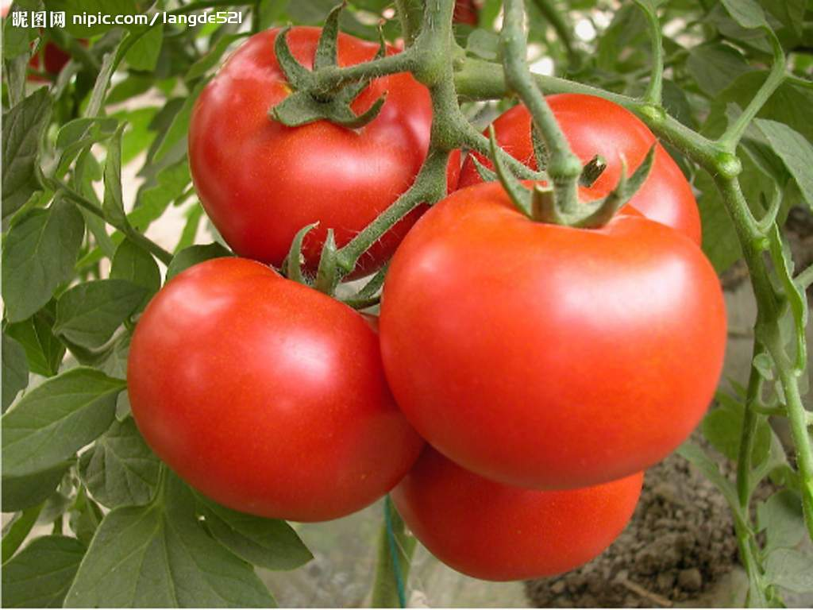
xī hóng shì
西 红 柿

Slide 10
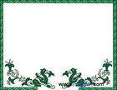
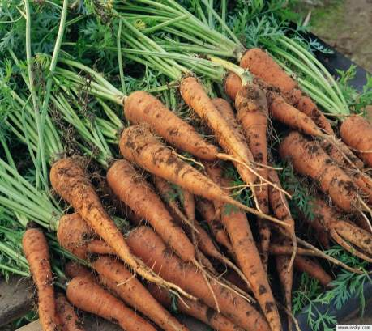
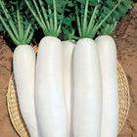
萝 卜
luó bo

Slide 11
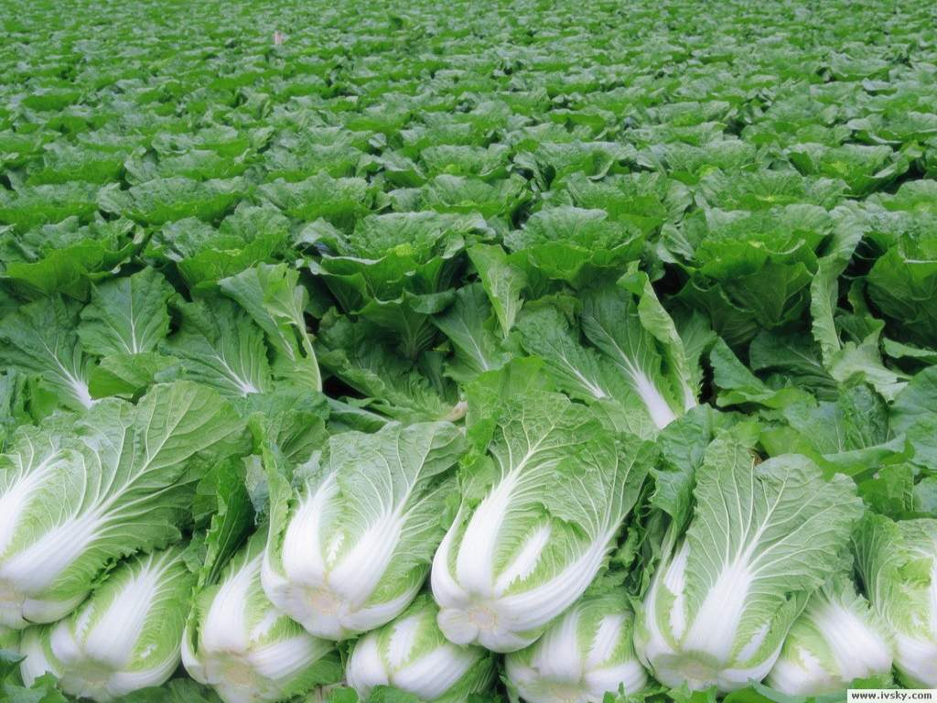
bái cài
白 菜
Notes:
白菜

Slide 12
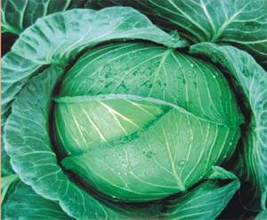
juǎn xīn cài
卷 心 菜

Slide 13
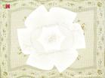
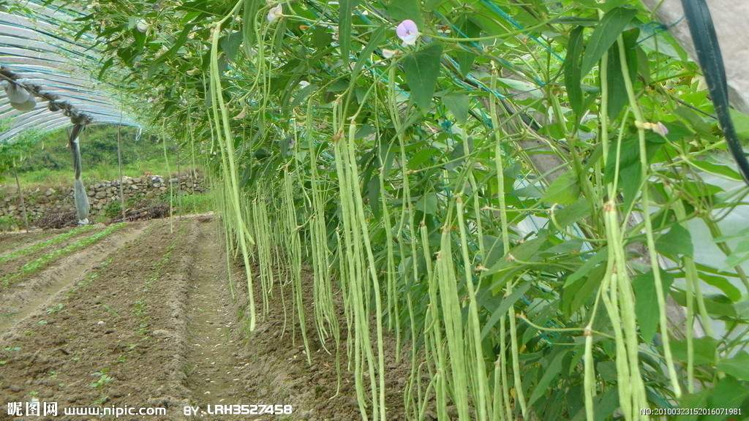
dòu jiǎo
豆 角

Slide 14

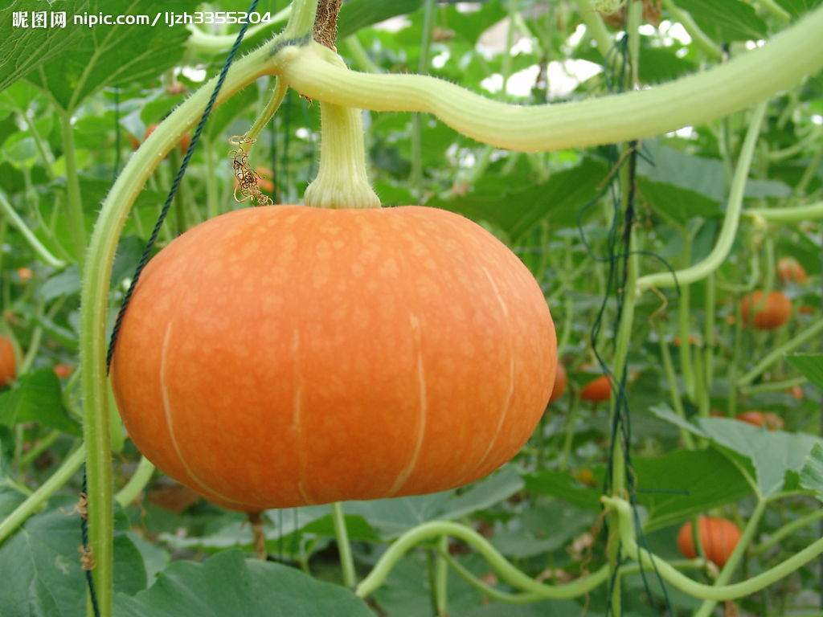
nán guā
南 瓜

Slide 15

qié zi là jiāo huáng guā
茄 子 辣 椒 黄 瓜
dòu jiǎo luó bo nán guā
豆 角 萝 卜 南 瓜
bái cài juǎn xīn cài xī hóng shì
白 菜 卷 心 菜 西 红 柿

Slide 16
茄子 辣椒 黄瓜
豆角 萝卜 南瓜
白菜 卷心菜 西红柿

Slide 17

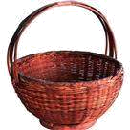
dòu
豆
jiǎo
角
luó
萝
bo
卜
xīn
心

Slide 18
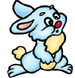



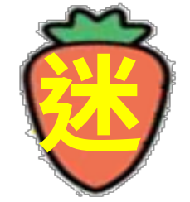

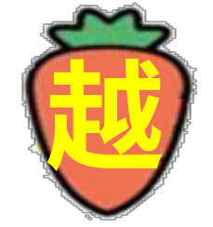

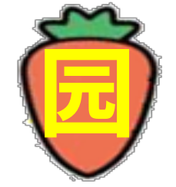


Slide 19

我会读
青菜 土豆 萝卜 越长越大
热心 风光 公园 捉迷藏

Slide 20



Slide 21
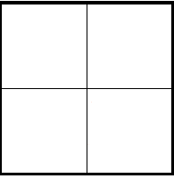




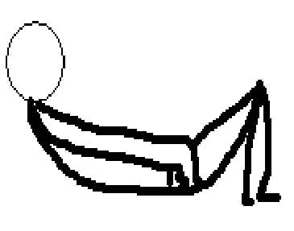

Slide 22

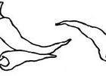
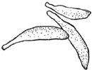
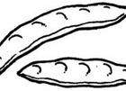
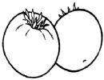
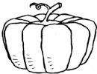
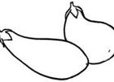
涂上适当的颜色,画画连连
红
绿
黄
紫
黄瓜
豆角
辣椒
茄子
西红柿
南瓜

Slide 23






豆 角 青 青 细 又 长，
黄 瓜 身 穿 绿 衣 裳。
茄 子 高 高 打 灯 笼，
萝 卜 地 下 捉 迷 藏。
辣 椒 长 个 尖 尖 嘴，
南 瓜 越 老 皮 越 黄。
红 绿 黄 紫 真 好 看，
菜 园 一 片 好 风 光。

Slide 24

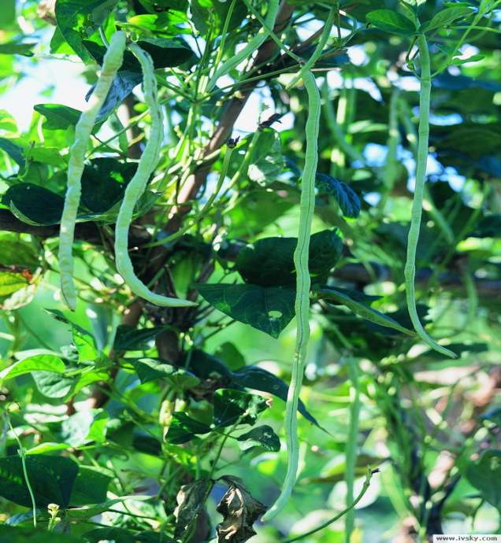
豆角青青细又长

Slide 25
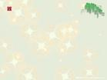
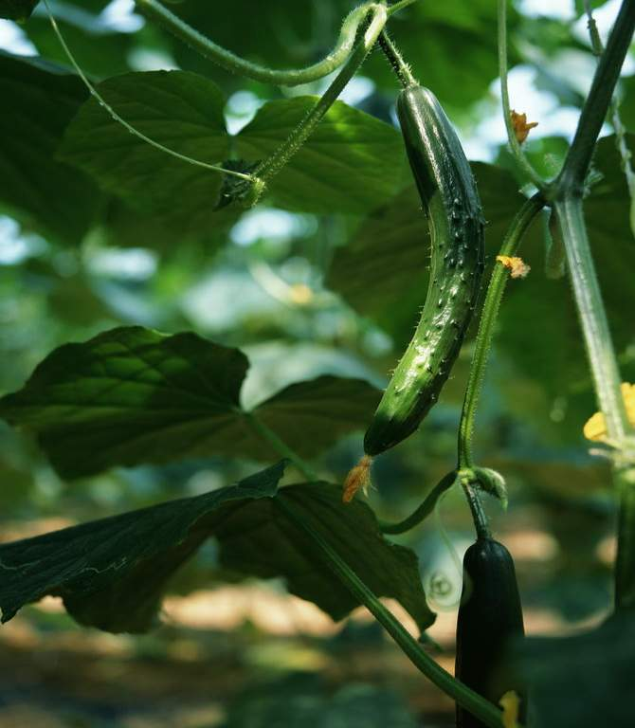
黄瓜身穿绿衣裳

Slide 26
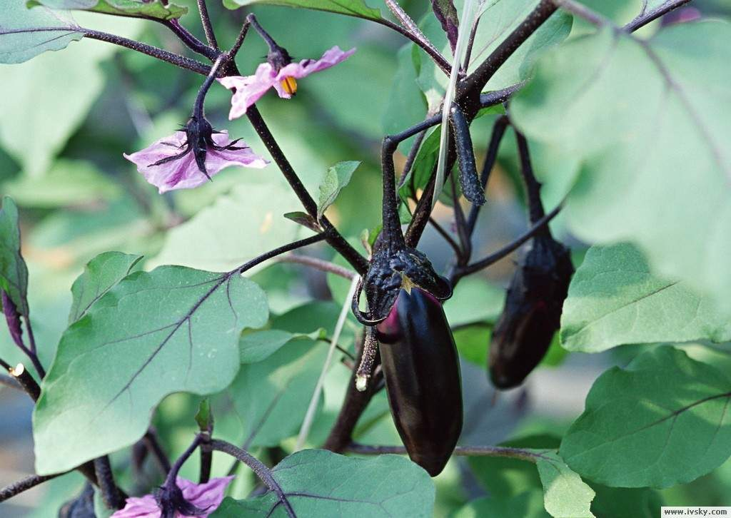
茄子高高打灯笼

Slide 27
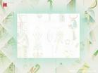
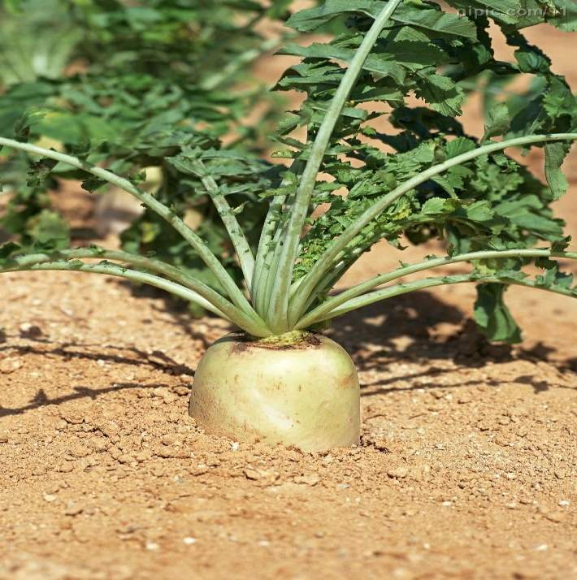
萝卜地下捉迷藏

Slide 28
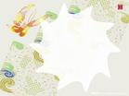
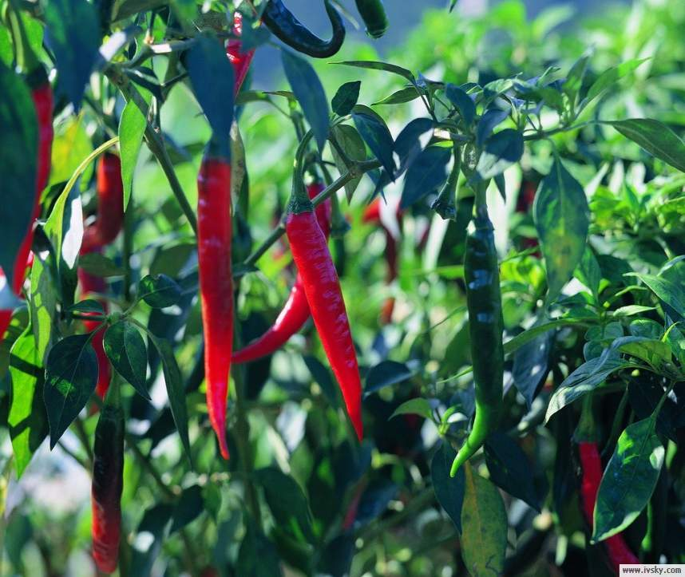
辣椒长个尖尖嘴
Notes:
辣椒

Slide 29
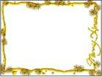
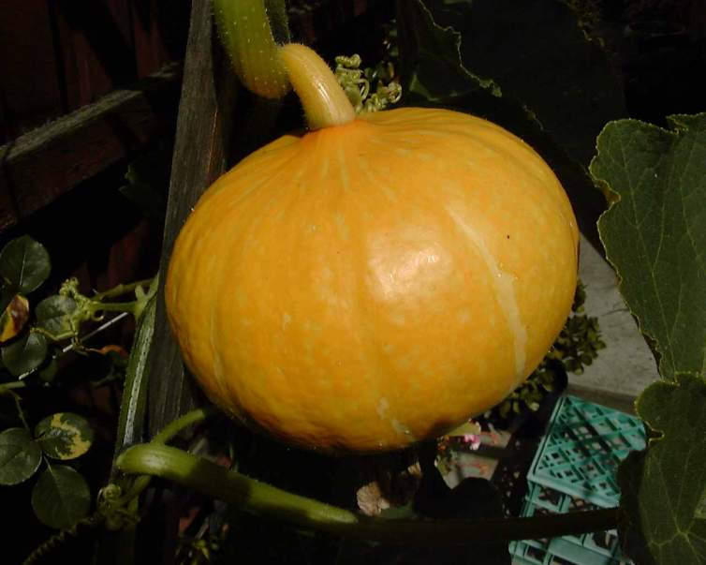
南瓜越老皮越黄

Slide 30
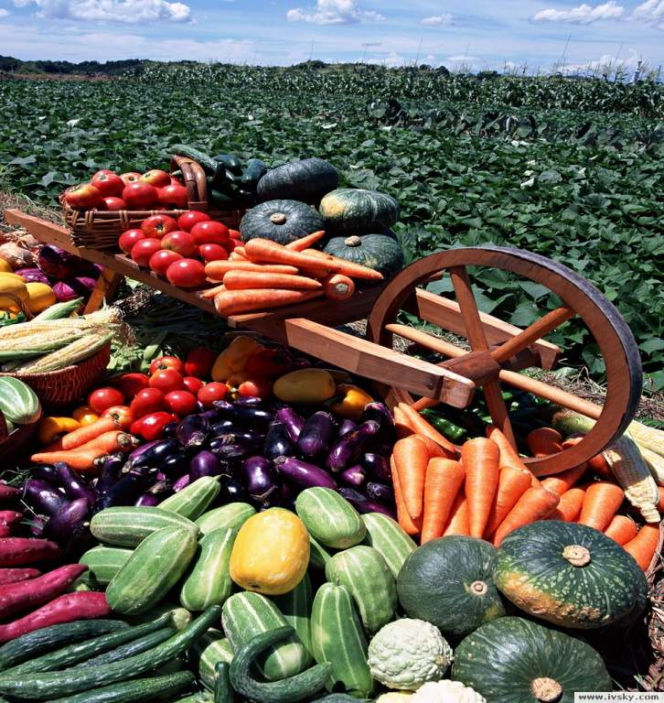
红绿黄紫真好看
菜园一片好风光

Slide 31
再见!

Slide 32
卜
bo

Slide 33
又
yòu

Slide 34
心
xīn

Slide 35
风
fēng

Slide 36
豆
dòu

